Slide 1
OPENCLASSROOMS - PROJET 4 LA MISE EN PLACE D’UNE APPLICATION DE BIBLIOTHEQUE
MOKADMI Nabila
28-06-2018

Slide 2
LES FONCTIONNALITES
Pouvoir consulter la liste des ouvrages proposés
Faire une recherche multicritère: par titre d’ouvrage ou par nom d’auteur
Pouvoir se connecter ou se déconnecter
Consulter la liste des prêts effectués
Avoir la possibilité de prolonger l’emprunt d’un ouvrage
Construire un module Batch

Slide 3
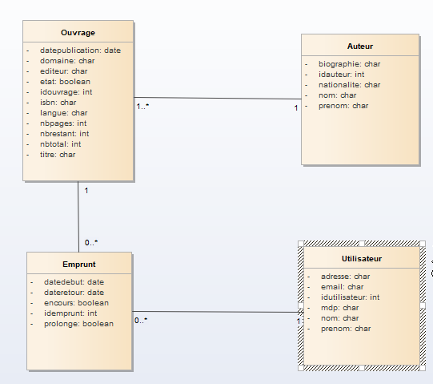
Diagramme de classe

Slide 4
WSDL généré
XML
XML
SOAP
Programme client
Librarypro-webapp
XML
Programme service
Librarypro-webservice
Invocation de service

Slide 5
Les deux projets Maven utilisés
Librarypro-webservice
Librarypro-webservice-consumer
Librarypro-webservice-business
Librarypro-webservice-model
Librarypro-webservice-webapp
Librarypro-webapp
Librarypro-webapp-consumer
Librarypro-webapp-business
Librarypro-webapp-model
Webapplication-interface
Librarypro-webapp-batch

Slide 6
OUTILS
Framework Spring IoC (Injections des dépendances…)
Apache Maven (Les dépendances spring-core, spring-web, spring-webmvc)
Framework struts
L’api jax ws
PostGreSQL

Slide 7
DEMO

